Slide 1
Архитектура параллельных вычислительных систем
Лекция 2

Slide 2
1. Классификация Флинна
(1966)
Поток инструкций (команд)
Поток данных
ОКОД (SISD — Single Instruction, Single Data stream) — компьютер с единственным ЦП
ОКМД (SIMD — Single Instruction, Multiple Data stream) — матричная обработка данных
МКОД (MISD — Multiple Instruction, Single Data stream) — ?
МКМД (MIMD — Multiple Instruction, Multiple Data stream) — множество процессоров одновременно выполняют различные последовательности команд над своими данными

Slide 3
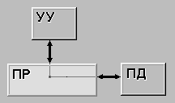
1.1 ОКОД (SISD)
К этому классу относятся, прежде всего, классические последовательные машины, или иначе, машины фон-неймановского типа. В таких машинах есть только один поток команд, все команды обрабатываются последовательно друг за другом и каждая команда инициирует одну операцию с одним потоком данных.
Не имеет значения тот факт, что для увеличения скорости обработки команд и скорости выполнения арифметических операций может применяться конвейерная обработка.
Упр. Устр.
Процессор
Поток данных

Slide 4
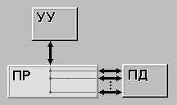
1.2 ОКМД (SIMD)
В архитектурах подобного рода сохраняется один поток команд, включающий, в отличие от предыдущего класса, векторные команды. Это позволяет выполнять одну арифметическую операцию сразу над многими данными - элементами вектора.

Slide 5
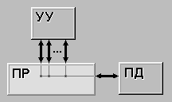
1.3 МКОД (MISD)
Определение подразумевает наличие в архитектуре многих процессоров, обрабатывающих один и тот же поток данных. Однако ни Флинн, ни другие специалисты в области архитектуры компьютеров до сих пор не смогли представить убедительный пример реально существующей вычислительной системы, построенной на данном принципе. Будем считать, что пока данный класс пуст.

Slide 6
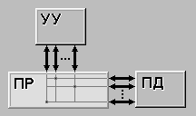
1.4 МКМД (MIMD)
Этот класс предполагает, что в вычислительной системе есть несколько устройств обработки команд, объединенных в единый комплекс и работающих каждое со своим потоком команд и данных.

Slide 7
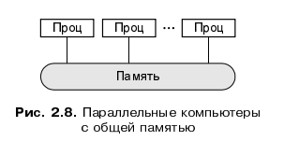
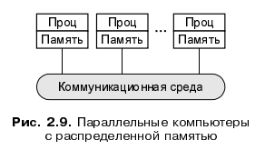
2.1 Классификация MIMD-систем
MIMD
Системы с общей оперативной памятью
Системы с распределённой
оперативной памятью

Slide 8
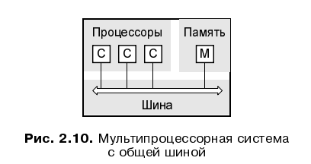
2.1 Классификация MIMD-систем
Системы с общей оперативной памятью

Slide 9
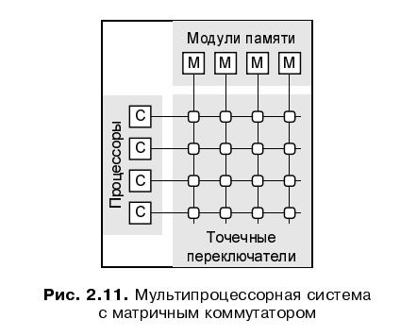
2.1 Классификация MIMD-систем
Системы с общей оперативной памятью

Slide 10
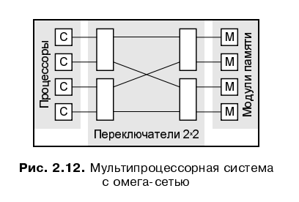
2.1 Классификация MIMD-систем
Системы с общей оперативной памятью

Slide 11
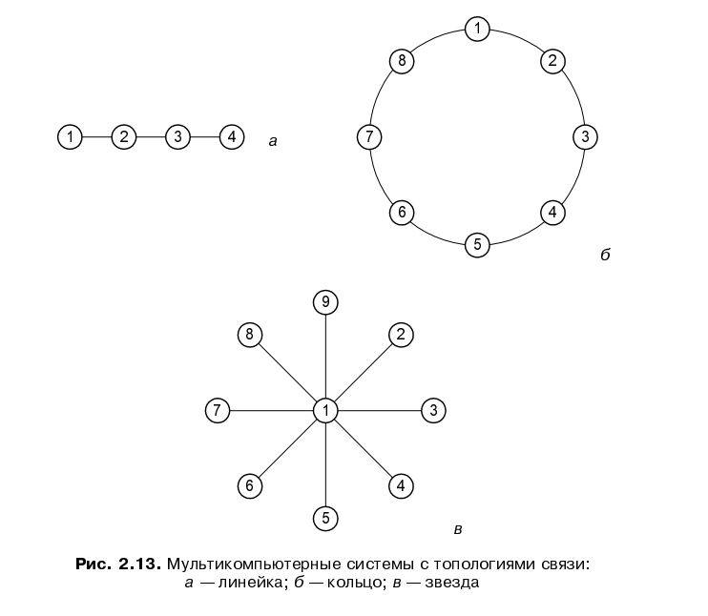
2.1 Классификация MIMD-систем
Системы с распределённой
оперативной памятью

Slide 12
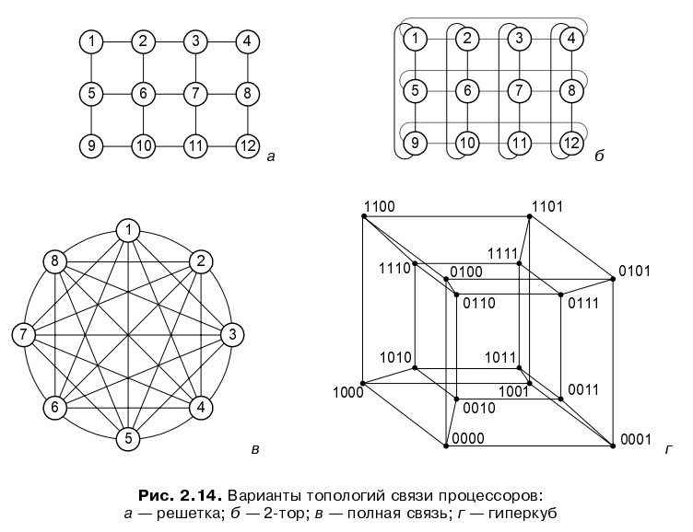
2.1 Классификация MIMD-систем
Системы с распределённой
оперативной памятью

Slide 13
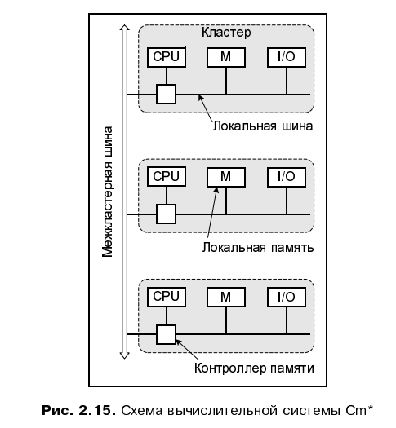
Примеры:

Slide 14
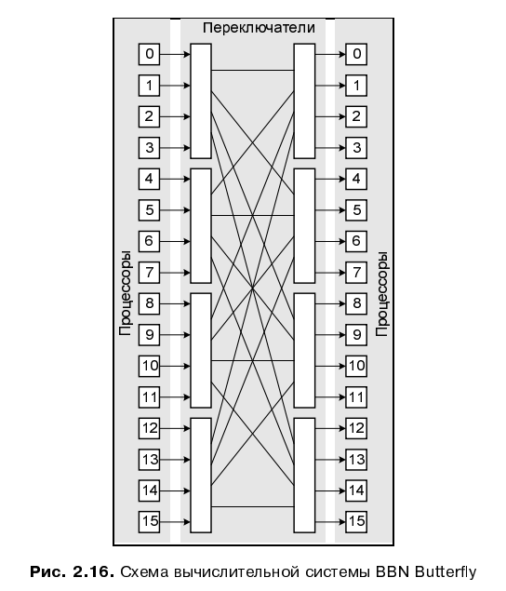
Примеры:

Slide 15
Проблема когерентности кешей (согласование содержимого кешей)

Slide 16
2.1 Классификация MIMD-систем
MIMD
Системы с общей оперативной памятью
Системы с распределённой
оперативной памятью
UMA — cистема c однородным
доступом в память
(Uniform Memory Access)
NUMA – системы с неоднородным
доступом в память (Non-Uniform Memory Access)
MPP — (Massively
Parallel Processors) — процессоры с массовым
параллелизмом
SMP — симметричная мультипроцессорная система (symmetric multiprocessor)
COW — ( Cluster Of Workstations — кластер рабочих станций)
(С) Л.Б.Соколинский

Slide 17
Иерархия MIMD-систем
Системы делятся по принципу организации работы с ОЗУ
В системе с общей оперативной памятью имеется ОЗУ, и любой процессорный элемент имеет доступ к любой точке общего ОЗУ, то есть любой адрес может быть исполнительным для любого процессора
Виды систем с общей оперативной памятью
UMA — Uniform Memory Access
• SMP — Symmetrical MultiProcessing
NUMA — Non-Uniform Memory Access

Slide 18
UMA и SMP системы
UMA: характеристики доступа любого процессорного элемента в любую точку ОЗУ не зависят от конкретного элемента и адреса (Все процессоры равноценны относительно доступа к памяти).
SMP-системы являются подвидом UMA-систем.
Схема SMP-системы
CPU 0
CPU 1
CPU N-1
RAM
Cache L1
Cache L1
…
Cache L1
общая шина

Slide 19
SMP-системы
Преимущества SMP
Простота реализации
Недостатки SMP
Задержки при доступе к памяти
Система с явной централизацией — общая шина является «узким местом»
Проблема синхронизации кэша (решением является кэш-память с отслеживанием)
Ограничение на количество процессорных элементов (как следствие централизации)

Slide 20
NUMA-системы
NUMA: Процессорные элементы работают на общем адресном пространстве, но характеристики доступа процессора к ОЗУ зависят от того, куда он обращается.
Схема NUMA-системы
CPU 0
Локальная память 0
CPU N–1
Локальная память N–1
…
Контроллер памяти CPU 0
Контроллер памяти CPU N–1
общая шина
При обращении не к своей памяти контроллер выбрасывает запрос на общую шину, целевой контроллер его принимает и возвращает результат

Slide 21
NUMA-системы
В NUMA-системах остаётся проблема синхронизации кэша. Существует несколько способов её решения:
использовать процессоры без кэша (использовать только Cache L2)
использовать ccNUMA (NUMA-системы с когерентными кэшами)
ccNUMA сложнее, но позволяет строить системы из сотен процессорных элементов.

Slide 22
NUMA-системы
Преимущества NUMA
Степень параллелизма выше, чем в SMP
Недостатки NUMA
Централизация (ограничение ресурсом шины)
Использование когерентных кэшей загружает шину служебной информацией
Недостатки ccNUMA
Загрузка общей шины служебной информацией

Slide 23
Иерархия MIMD-систем
Системы с распределённой оперативной памятью представляются как объединение компьютерных узлов, каждый из которых состоит из процессора и ОЗУ, непосредственный доступ к которой имеет только «свой» процессорный элемент. Класс наиболее перспективных систем.
Виды систем с распределённой оперативной памятью
MPP — Massively Parallel Processors
COW — Cluster Of Workstations

Slide 24
MPP-системы
MPP — Специализированные дорогостоящие ВС. Эти компьютеры могут выстраиваться, процессорные элементы могут объединяться в различные топологии: макроконвейер, n-мерный гиперкуб и др.
Примеры топологий MPP-систем
Макроконвейер:
3-мерный гиперкуб:
Процессорный элемент с локальной памятью
Межэлементные коммуникации, определяющие топологию

Slide 25
MPP-системы
Преимущества MPP
Высокая эффективность при решении определённого класса задач
Недостатки MPP
Высокая стоимость
Узкая специализация

Slide 26
COW-системы
Кластеры имеют две ориентации на использование:
Кластер как вычислительный узел (высокопроизводительная система)
Кластеры, которые обеспечивают надёжность (сохранение работоспособности при возможном снижении производительности)
Для сопряжения вычислительных узлов в кластере используются специализированные сети.
Исторически кластеры представлялись в виде объединения системных блоков. Современные кластеры — специализированные системы, которые имеют в своём составе сотни и тысячи вычислительных узлов.

Slide 27
COW-системы
Преимущества COW
Высокая эффективность при решении широкого круга задач
Проблемы COW
Тепловыделение
Топология

Slide 28
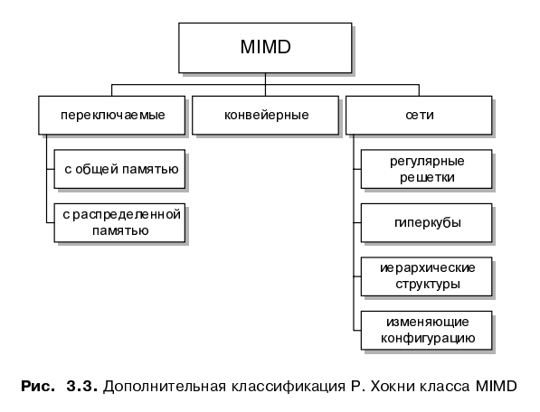
2. Классификация Хокни
Детализация класса MIMD

Slide 29
Вычислительные системы с распределенной памятью
Семейство Cray T3D/T3E
Управляющие узлы
Узлы операционной системы
Вычислительные узлы

Slide 30
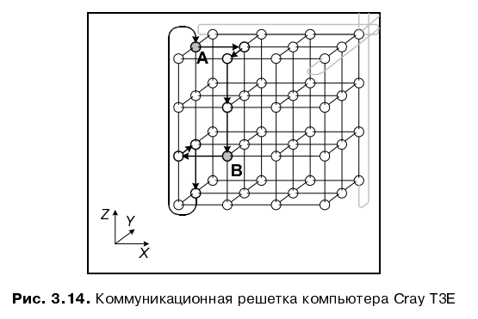
Вычислительные системы с распределенной памятью
Семейство Cray T3D/T3E

Slide 31
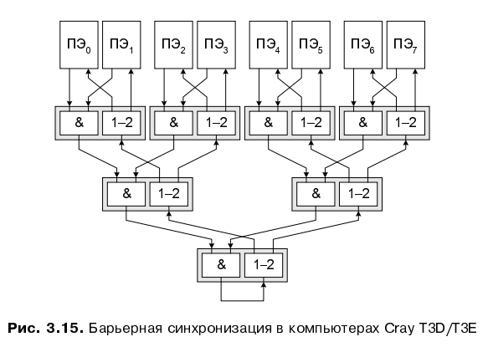
Вычислительные системы с распределенной памятью
Барьерная синхронизация в семействе Cray T3D/T3E

